Slide 1

UNIT TESTING

Slide 2

KAS TAI?
Automatiškai leidžiami scenarijai programinių vienetų kokybei užtikrinti.

Slide 3
KAM JIE?
Užtikrinamas kuriamo funkcionalumo veikimas
Užtikrinama, kad neįvyktų rezonansinės klaidos

Slide 4
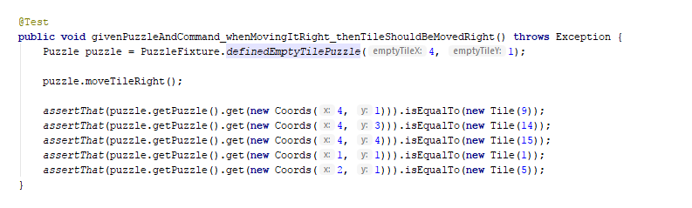
JUNIT

Slide 5
KAIP RAŠOMAS TESTAS?
Išsiaiškinami scenarijai
Apgalvojami veiksmai scenarijui įgyvendinti
Aprašomas norimas rezultatas ir vykdomas veiksmas
Apsibrėžiamos išankstinės sąlygos
Patikrinama ar rezultatas pagal duotą situaciją atitinka lūkesčius

Slide 6
ŠIEK TIEK APIE UNIT TESTUS
Testuojam kuo siauresnį funkcionalumą
Testus galima rašyti dar neegzistuojančiam funkcionalumui
Skaitant testus galima sužinoti programinių vienetų paskirtį
Testai tik bailiams

Slide 7
JDBC - JAVA DATABASE CONNECTIVITY
Java teikiama biblioteka skirta aplikacijos sujungimui su duomenų baze

Slide 8
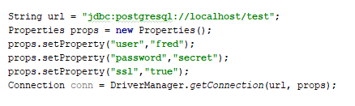
JDBC - JAVA DATABASE CONNECTIVITY

